Slide 1

ПУБЛИЧНЫЙ ДОКЛАД ДИРЕКТОРА
МУНИЦИПАЛЬНОГО БЮДЖЕТНОГО УЧРЕЖДЕНИЯ ДОПОЛНИТЕЛЬНОГО ОБРАЗОВАНИЯ
«ДОМ ДЕТСКОГО ТВОРЧЕСТВА
«РАДУГА ТАЛАНТОВ»
АГРЫЗСКОГО МУНИЦИПАЛЬНОГО РАЙОНА РЕСПУБЛИКИ ТАТАРСТАН за 2025 год

Slide 2
Дополнительное образование-
это мотивированное образование за рамками основного, формирующее устойчивую потребность
в познании и творчестве.

Slide 3
Немного из истории
29.06.1959
Районный дом пионеров
01.12.1992
Детский юношеский клуб физической подготовки
14.10.1993 переименован
В Центр внешкольной работы
1414 учащихся
28.01.2009 переименование
в Детский оздоровительно-образовательный центр
352 учащихся (факт 800)
17.03.2017 реорганизация ДООЦ путем присоединения к ЦВР
15.08.2017 переименование ЦВР в ДДТ «Радуга талантов»
1766 учащихся

Slide 4


ДШИ 250 учащихся (художественное направление)
(Министерство культуры)
Спортшкола 500 учащихся на базе 6 учреждений
(физкультурно-спортивное направление)
(Министерство спорта)
ДДТ «Радуга талантов» 1835 учащихся на базе 18 учреждений (6 направлений)
(Министерство образования)
ДДТ-самое крупное многопрофильное учреждение дополнительного образования
Агрызского МР РТ

Slide 5

Места осуществления
образовательной деятельности (18):
На базе учреждений г.Агрыз:
МБУ ДО ДДТ «Радуга талантов»; МБОУ ГИМНАЗИЯ № 1;
МБОУ СОШ № 2; МБОУ СОШ № 3; МБОУ СОШ № 4;
На базе учреждений Агрызского района:
МБОУ Иж-Бобьинская СОШ; МБОУ Терсинская СОШ;
МБОУ Бимская СОШ; МБОУ Исенбаевская СОШ;
МБОУ Кулегашская НОШ; МБОУ Девятернинская ООШ;
МБОУ Кадыбашская СОШ; МБОУ Кучуковская СОШ;
МБОУ Кичкетанская СОШ;МБОУ Сарсак-Омгинский лицей;
МБОУ Крындинская НОШ;МБОУ Салаушская СОШ;
МБОУ Красноборская СОШ

Slide 6
Лицензия на право ведения образовательной деятельности:
Серия 16Л01 № 0006369 от 21 декабря 2018 года, выданная Министерством образования и науки Республики Татарстан,
срок действия – бессрочно
Юридический адрес:
422230 Республика Татарстан,
г. Агрыз, ул. Чайковского , д.15
Телефон: 8 (85551) 2-61-92
Электронная почта: ms.ddt2017@mail.ru
Официальный сайт: https://edu.tatar.ru-
Электронное образование в Республике Татарстан
Координирует МКУ «Управление образования Агрызского МР РТ»
Министерство образования и науки Республики Татарстан

Slide 7
ВЕДЕНИЕ ОБРАЗОВАТЕЛЬНОЙ ДЕЯТЕЛЬНОСТИ ПО ДОПОЛНИТЕЛЬНЫМ ОБЩЕОБРАЗОВАТЕЛЬНЫМ ОБЩЕРАЗВИВАЮЩИМ ПРОГРАММАМ:
1)СОЦИАЛЬНО-ГУМАНИТАРНОЙ,
2)ТУРИСТСКО-КРАЕВЕДЧЕСКОЙ,
3)ЕСТЕСТВЕННОНАУЧНОЙ,
4)ХУДОЖЕСТВЕННОЙ,
5)ТЕХНИЧЕСКОЙ,
6)ФИЗКУЛЬТУРНО-СПОРТИВНОЙ НАПРАВЛЕННОСТЕЙ.
Основные виды деятельности
ОРГАНИЗАЦИЯ И ПРОВЕДЕНИЕ МЕРОПРИЯТИЙ
ПО ПРОФИЛЮ ДЕЯТЕЛЬНОСТИ УЧРЕЖДЕНИЯ

Slide 8
УЧЕБНО-МАТЕРИАЛЬНАЯ БАЗА
Здание МБУ ДО ДДТ «Радуга талантов» площадью 1418,0 кв.м. оборудовано:
по программе «Доступная среда»,
системами КТС (кнопка тревожной сигнализации),
ОПС (охранно-пожарная сигнализация),
стрелец-мониторинг (передача в пожарную часть сигналов в случае возгорания),
системой видеонаблюдения,
локальной сетью,
интернетом.
Размер земельного участка – 6421 кв.м.,
в т.ч. площадка для занятий картингом - 2321,9 кв.м.

Slide 9

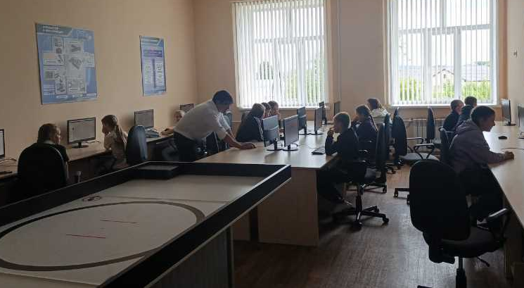
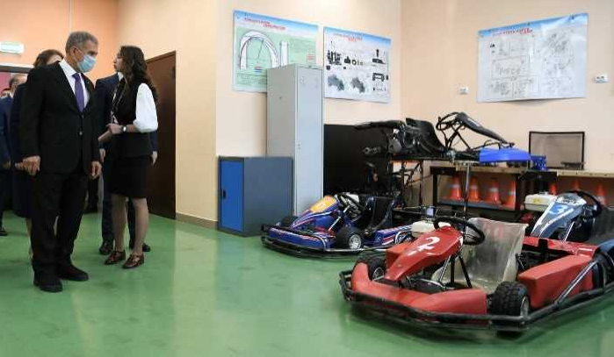
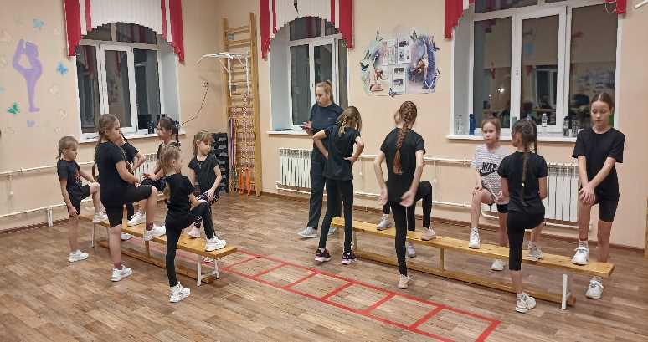
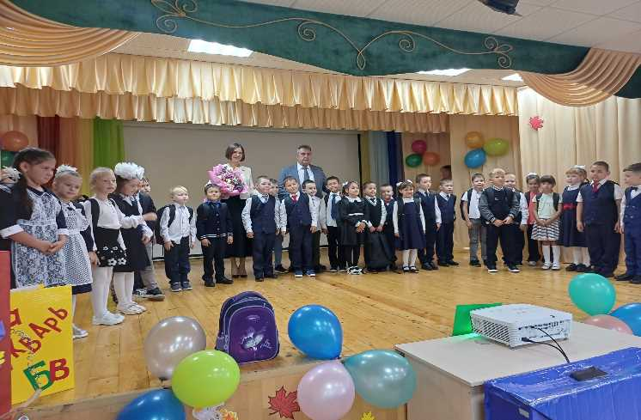
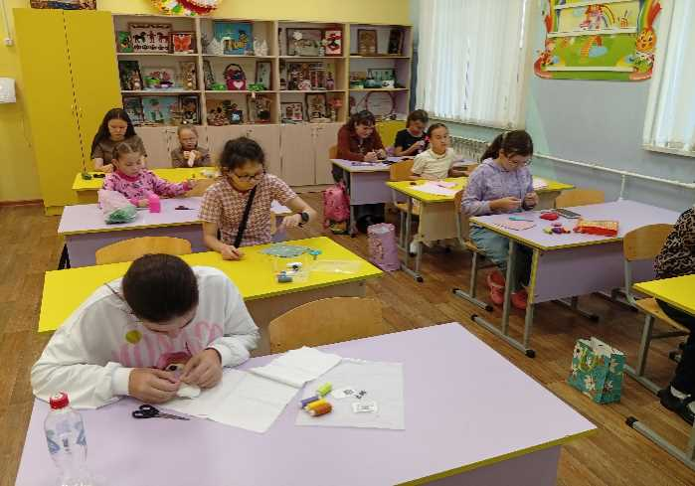
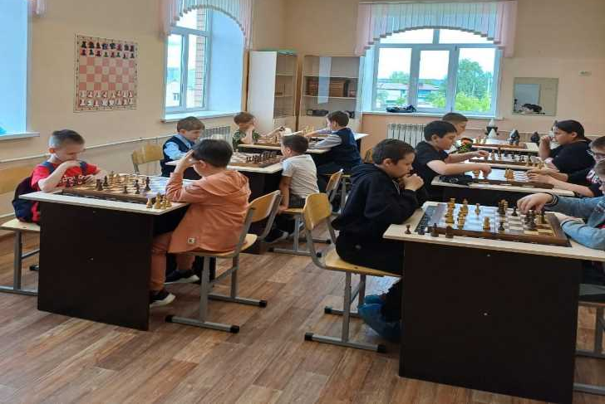
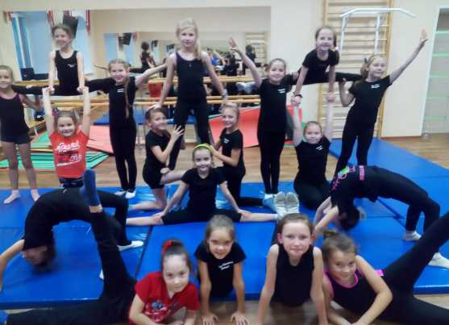
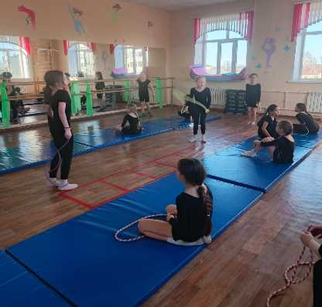
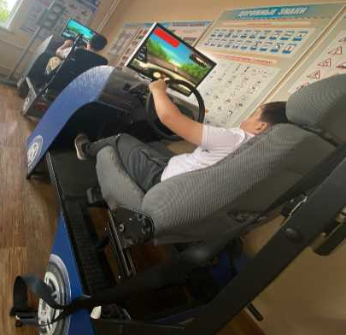
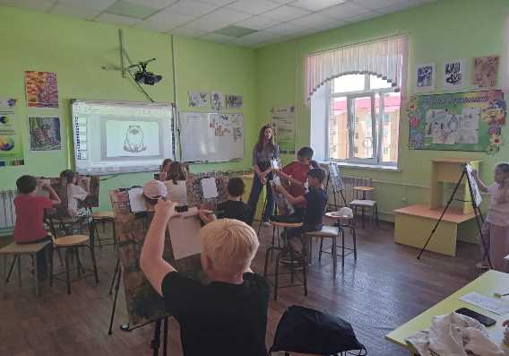
Число учебных кабинетов - 10, общая площадь - 366,28 м2
Имеется мастерская для занятий техническим творчеством,
актовый зал, 2 зала для занятий хореографией , спортивной аэробикой и акробатикой, студия звукозаписи

Slide 10

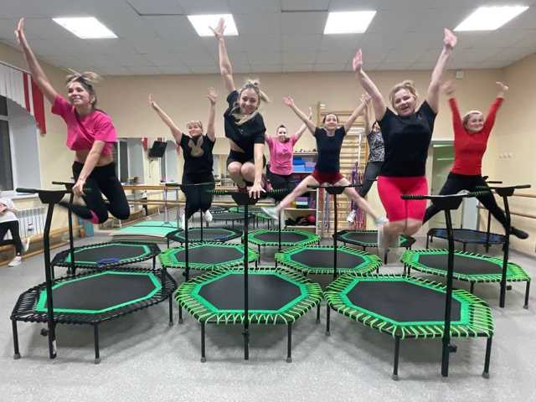
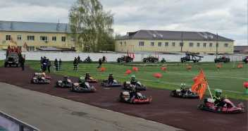
Внебюджетная деятельность
Поступления от внебюджетной деятельности: за 2025 г. 541700 руб.
Ведется по двум направлениям:
1.Предоставление зала для проведения групповых занятий- Джампинг фитнес
2.Проведение занятий по картингу

Slide 11
РАСХОДЫ БЮДЖЕТНЫХ СРЕДСТВ
за 2025 год

Slide 12
ВСЕГО РАСХОДОВ ПО ХОЗЯЙСТВЕННЫМ ДОГОВОРАМ ЗА 2025 ГОД | ЗАКУПКИ | 2235252,77
МУНИЦИПАЛЬНЫЙ БЮДЖЕТ |  | 2119362,77
Коммунальные расходы |  | 782355,43
АО "Энергосбыт" (электроэнергия) | 16.01.2025 | 170000,00
ООО "Водоканал" (водоснабжение) | 20.01.2025 | 18000,00
ООО "Водоканал" (водоотведение) | 20.01.2025 | 23500,00
МУП "Управление строительства" (теплоснабжение 2025 г) | 16.01.2025 | 570855,43
Расходы на содержание здания |  | 381559,98
ООО "Мониторинговые системы" (обслуживание Стрелец мониторинг) | 28.01.2025 | 40320,00
"Вневедомственная охрана" (КТС) | 16.01.2025 | 20345,00
СЭС (дератизация, дезинцексия) | 20.01.2025 | 27347,23
ООО "Комплект сервис" (обслуживание узла) | 16.01.2025 | 28350,00
ООО "Гринта" (вывоз ТКО) | 21.01.2025 | 45052,20
АО "Транзиттелеком" (связь) | 16.01.2025 | 1000,00
АО "Таттелеком" (связь) | 16.01.2025 | 39000,00
ИП Рахманкулов Р.М. (обслуживание ОПС) | 08.04.2025 | 92000,00
ООО "Энергосервис", (обслуживание электрохозяйства) | 28.01.2025 | 30960,00
МУП "Управление строительства" (опрессовка системы отопления) | 09.07.2025 | 31078,55
ООО "СтройТеплоСнаб" (проверка вентканалов) | 16.06.2025 | 10800,00
СЭС (производственый контроль) | 21.10.2025 | 15307,00

Slide 13
Хозяйственные товары, канцелярские товары |  | 109015,00
ООО "Фактор плюс" (хозтовары-моющие средства) | 20.05.2025 | 7350,00
ООО "Фактор плюс" (хозтовары) | 20.05.2025 | 8645,00
ООО «Куантасервис" (канцтовары) | 19.05.2025 | 16000,00
ИП Боталова И.В. (леска для тримера) | 20.05.2025 | 4400,00
ИП Хазеева И.М.. (рассада) | 23.06.2025 | 23175,00
ИП Боталова И.В. (вывеска) | 25.08.2025 | 2450,00
ИП Боталова И.В. (сабантуй) | 23.06.2025 | 26700,00
ИП Айзатуллин А.А. (бумага офисная) | 28.03.2025 | 20295,00
Ремонт оргтехники, заправка картриджей |  | 30000,00
ИП Плешачков А.В.- (ремонт оргтехники) | 24.03.2025 | 15000,00
ИП Потапова Л.З. (заправка карттриджей) | 24.03.2025 | 15000,00
Прочие расходы |  | 836332,33
ИП Рыболовлева Ю.А. (баннер) | 18.02.2025 | 20000,00
ИП Рыболовлева Ю.А. (подарочный сертификат Росинки) | 21.10.2025 | 10000,00
ИП Рыболовлева Ю.А. (кубки медали для рукопашного боя) | 18.02.2025 | 79750,00
ИП Рыболовлева Ю.А. (театральные костюмы) | 29.12.2025 | 86000,00
Татнефтепродукт (ГСМ бензин АИ 92) | 31.03.2025 | 64982,36
ИП Омельчук Е.Г. (покрышки для картинга) | 17.03.2025 | 109100,00
ИП Волкова Е.В. (баннер) | 17.03.2025 | 8000,00
ИП Волкова Е.В. (баннер) | 20.03.2025 | 8700,00
ООО «Центр развития закупок" (обучение по 44-фз) | 17.06.2025 | 6200,00
ООО "Центр качества" (СОУТ) | 16.06.2025 | 3600,00
ИП Исаков А.С. (подарочные сертификаты САЙЯР) ДНС Ритейл (подарочные сретификаты САЙЯР) | 28.03.2025 20.06.2025 | 300000,00 120000,00

Slide 14
ВНЕБЮДЖЕТ |  | 115990,00
ИП Култашев С.В.. (запчасти) | 16.07.2025 | 28300,00
ИП Култашев С.В. (запчасти) | 25.11.2025 | 37220,00
ИП Култашев С.В. (запчасти) | 09.12.2025 | 25800,00
ИП Култашев С.В. (запчасти) | 15.04.2025 | 24670,00

Slide 15
Обеспечение безопасности детей
1.Ведутся «Журналы инструктажа учащихся»,
«Журналы по ТБ,ПБ и ОТ»
2.Оформлен стенд «Антитеррор»
3. Решением Педагогического совета №1 от 15.09.2017 г принят Локальный акт-Положение « Об организации пропускного режима»
Данное положение разработано в целях обеспечения безопасности обучающихся, работников, сохранности имущества, предупреждения террористических актов.
4. Участники соревнований допускаются к соревнованиям на основании заявочного листа, подписанного руководителем, педагогом дополнительного образования и обязательно врачом
5. Соглашение о принятии профилактических мер по предотвращению возникновения угрозы жизни и здоровья обучающихся,во время следования в и из ОО между образовательной организацией и родителями учащихся

Slide 16
Документы по безопасности
ДДТ «Радуга талантов»
Паспорт дорожной безопасности образовательной организации МБУ ДО ДДТ «Радуга талантов» от 30.08.2024
Паспорт доступности для инвалидов и других маломобильных групп населения действующих объектов социальной, транспортной и инженерной инфраструктуры, жилых домов и внутридомовых территорий от 30.08.2024
Паспорт безопасности МБУ ДО ДДТ «Радуга талантов» 30.11.2024
Программа энергосбережения и повышения энергетической эффективности МБУ ДО ДДТ «Радуга талантов»
Паспорт обеспечения готовности к отопительному периоду МБУ ДО ДДТ «Радуга талантов» на 2025/2026 гг.
Паспорт отходов I-IV классов опасности МБУ ДО ДДТ «Радуга талантов»

Slide 17

 | 2024-2025 уч.год | 2025-2026 уч.год
Количество сотрудников, всего | 96 | 96
Педагогических работников, всего | 84 | 84
из них: основных | 19 | 18
совместителей | 65 | 66
Учебно-вспомогательный персонал | 3 | 3
обслуживающий персонал | 9 | 9
Характеристика педагогических кадров
Почетный работник воспитания и просвещения - 3
Нагрудный знак «За заслуги в образовании» РТ – 10
Знак отличия «Отличник сферы образования и науки РТ» - 2
Нагрудный знак «Яшь мөгаллим» РТ – 2
Знак отличия «Почетный наставник» РТ - 6
Почетная грамота Министерства просвещения РФ - 5
Почетная грамота МО и Н РТ- 16
Высшая и 1 категория - 59 (70 %)
Имеют высшее профессиональное образование - 78 (93,8 %)
Молодые специалисты-2

Slide 18
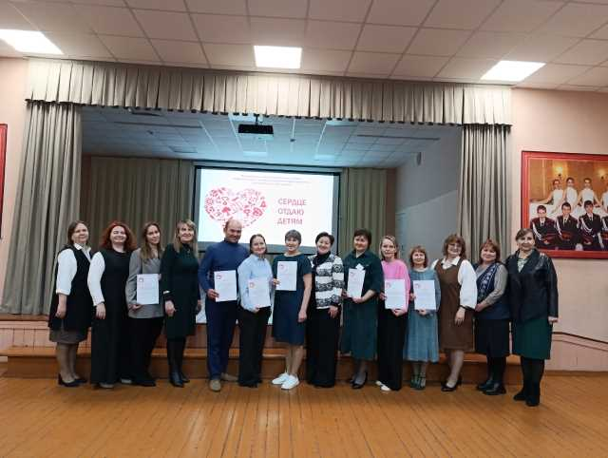
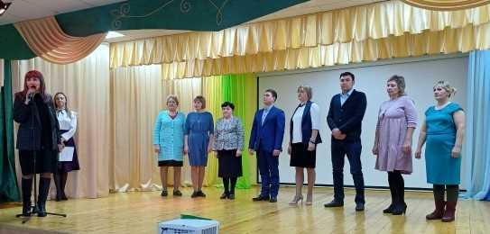
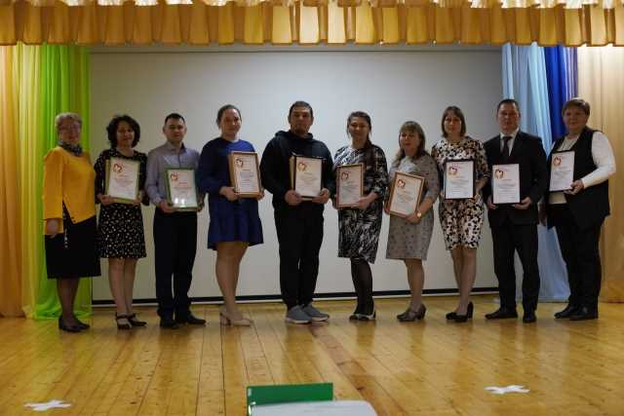
Ежегодно МБУ ДО ДДТ «Радуга талантов» проводит муниципальный этап конкурса профессионального мастерства педагогов дополнительного образования
«Сердце отдаю детям».
Наши педагоги проходят на заочный республиканский тур и на второй тур республиканского этапа:
в 2023 году – Майоров Рустам Арикович
в 2024 году – Гинатуллин Рамиль Ирнисович
в 2025 году – Минглина Майя Владимировна
2025 год
2023 год
2024 год

Slide 19
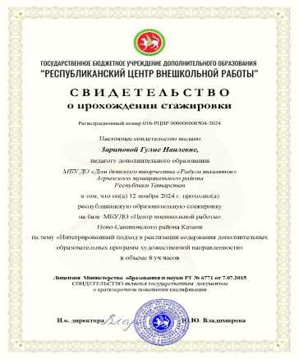
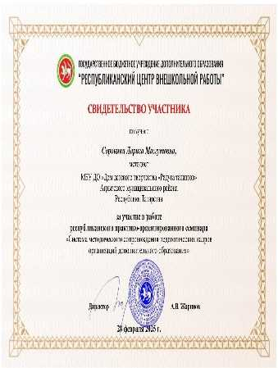
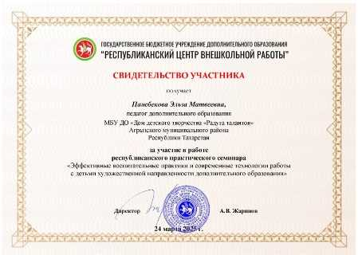
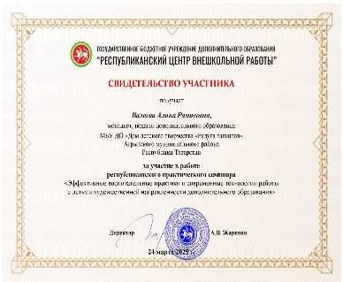
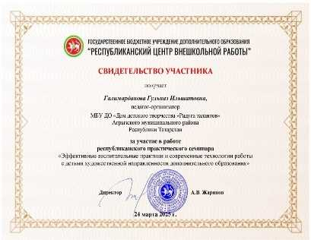
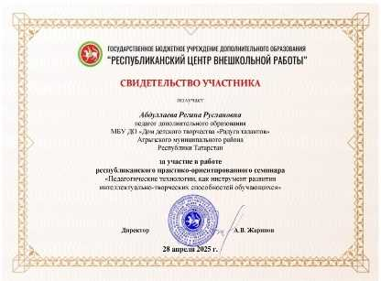
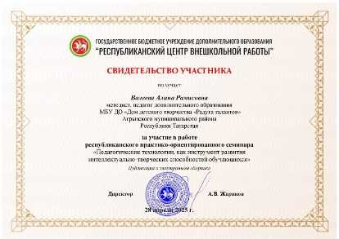
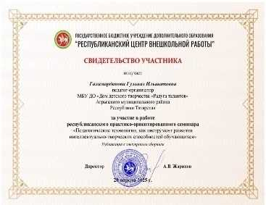
Педагогические работники принимают участие
в республиканских семинарах и стажировках
ПДО Пажбекова Э.М.
Методист Валеева А.Р.
Методист Сорокина Л.М. г.Казань,2025
Педагог-организатор Галимарданова Г.И.
ПДО Абдуллаева Р.Р. г.Н.Челны 28.04.2025г.
Методист Валеева А.Р.
Педагог-организатор Галимарданова Г.И.

Slide 20
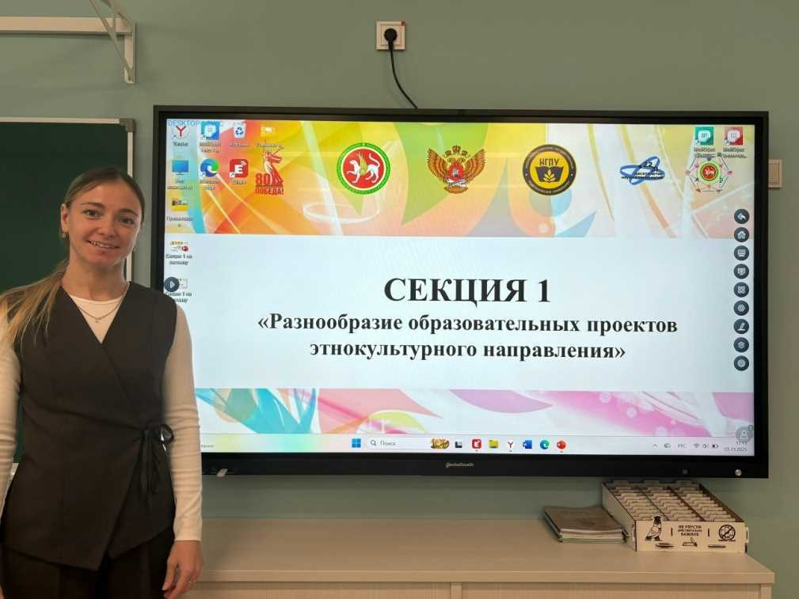
5 ноября 2025 года
методист Исламова Р.Р. участвовала в
Республиканском семинаре
для специалистов дополнительного образования детей «Диалог культур
в системе дополнительного образования» г. Казань

Slide 21
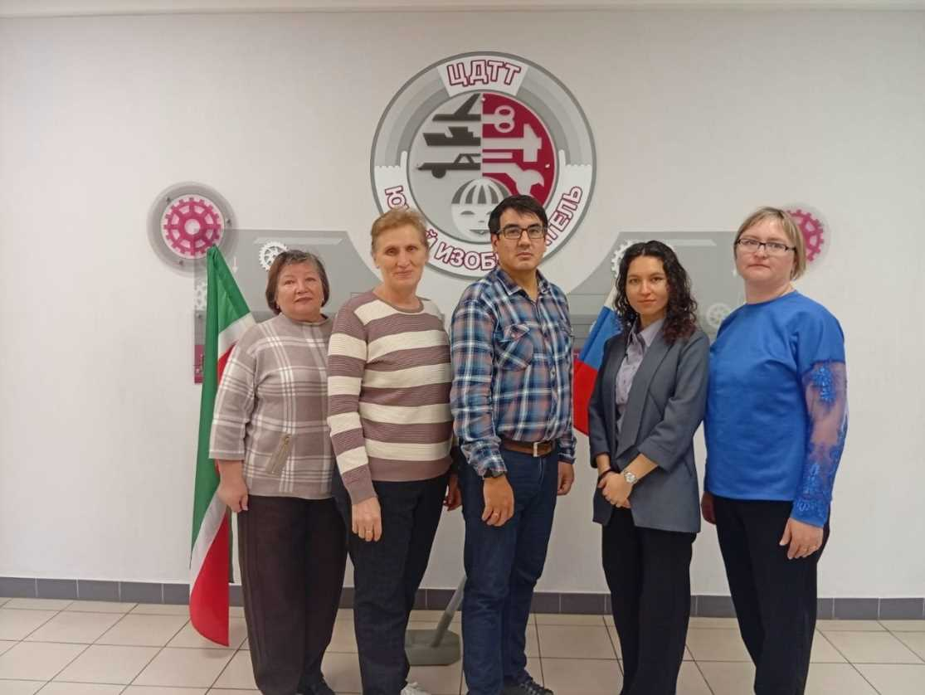
14 ноября 2025 года
педагоги дополнительного образования Дома детского творчества "Радуга талантов" Гадыршин А.Ф., Абдуллаева Р.Р., Зарипова Г.Н., Гаврилова Е.И., Зарипова Ф.К., Байматова Н.Ф. участвовали в работе образовательной стажировки
«Цифровые технологии и искусственный интеллект в практике педагога дополнительного образования: инновационные подходы и эффективные решения»
в г. Н.Челны

Slide 22
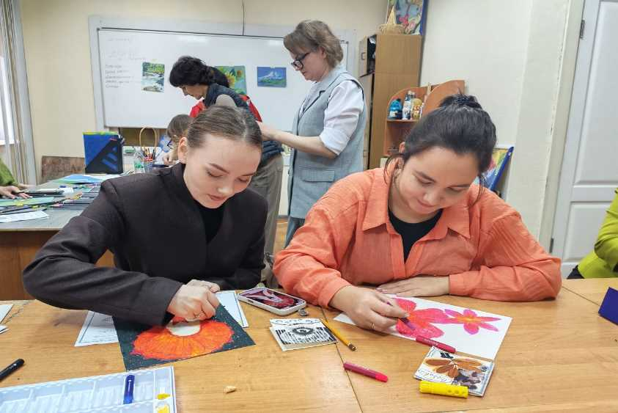
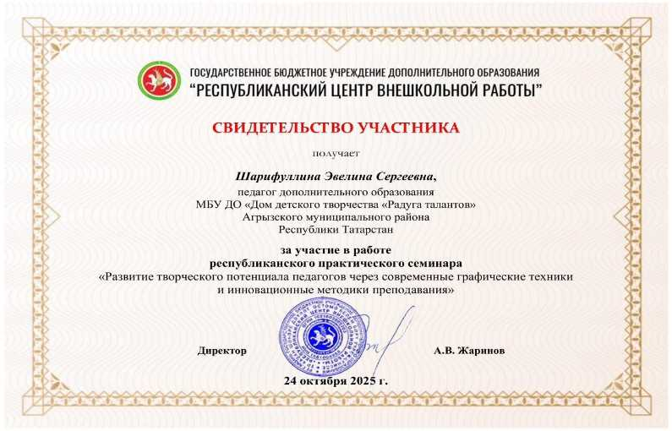
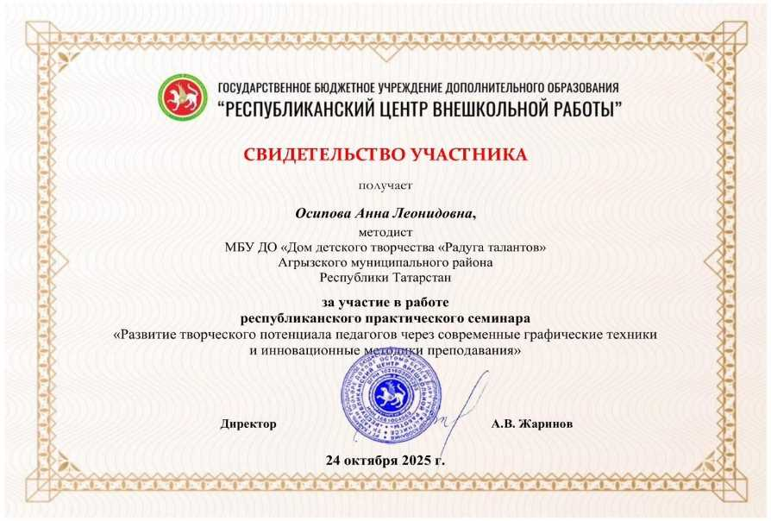
УЧАСТИЕ В РЕСПУБЛИКАНСКИХ МАСТЕР-КЛАССАХ
ПО ДЕКОРАТИВНО-ПРИКЛАДНОМУ ТВОРЧЕСТВУ
24.10.2025 года методист Осипова А. Л.
ПДО Шарифуллина Э. С. в г. Казань.

Slide 23

УЧАСТИЕ ПЕДАГОГИЧЕСКИХ РАБОТНИКОВ В КОНКУРСАХ
Республиканский конкурс
Методических разработок
«ФОРТ»
Грамота
«За творческий подход»
Методист Валеева А.Р.

Slide 24

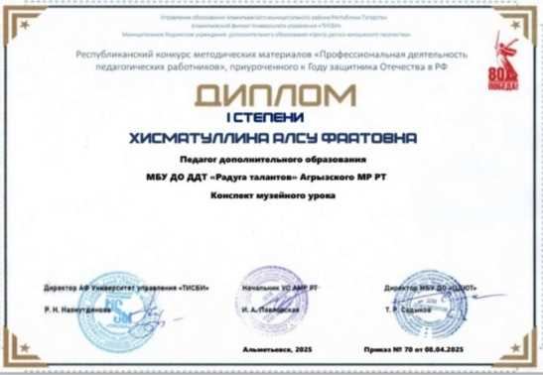

ПДО Рыболовлева Ю.А.
Победитель этнокультурной смены Крутушка –дети
в номинации «Методические разработки по сохранению этнокультурного наследия
ПДО Хисматуллина А.Ф. Победитель
в Республиканском конкурсе методических
материалов "Профессиональная деятельность педагогических работников"
ПОБЕДИТЕЛЬ
Международного творческого конкурса
«Наследники Победы - 2025»,
г.Москва, ПДО Расулева Э.Р

Slide 25
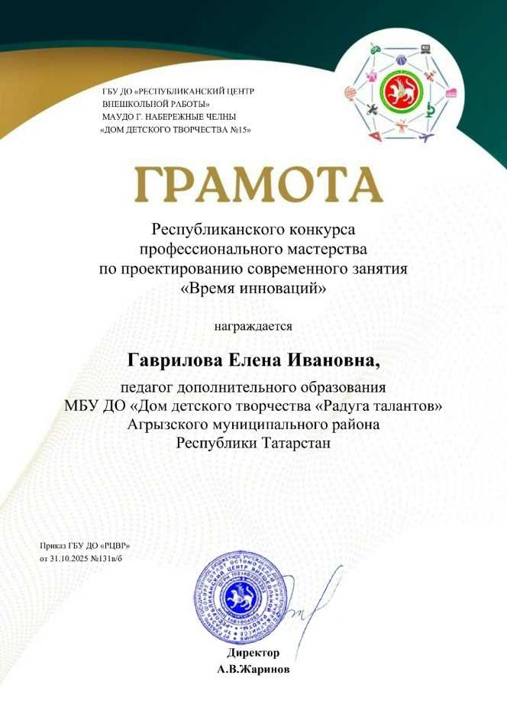
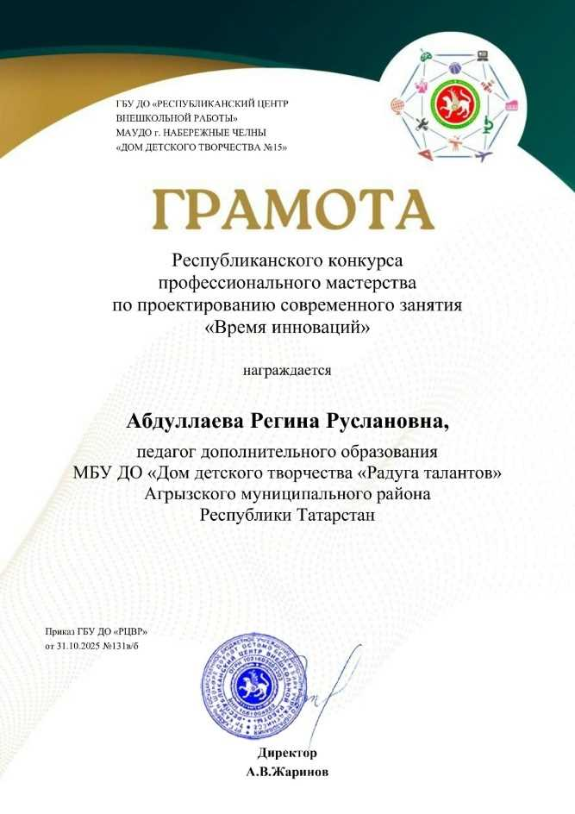

Республиканский конкурс профессионального мастерства
по проектированию современного занятия
«Время инноваций»

Slide 26
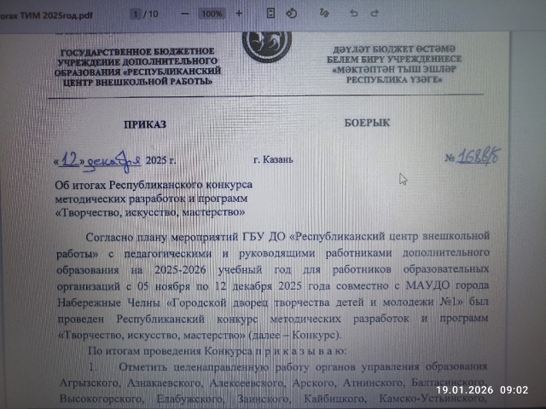
Республиканский конкурс методических разработок и программ «Творчество, искусство, мастерство»:
Самуткина Е.Г. – Лауреат 3 степени в номинации «Воспитательные мероприятия»;
Рыболовлева Ю.А., Ибрагимова Л.А., Ипоева А.С., Ибрагимова Ф.Ф., Файзуллина А.И. - грамота «За творческий подход»

Slide 27
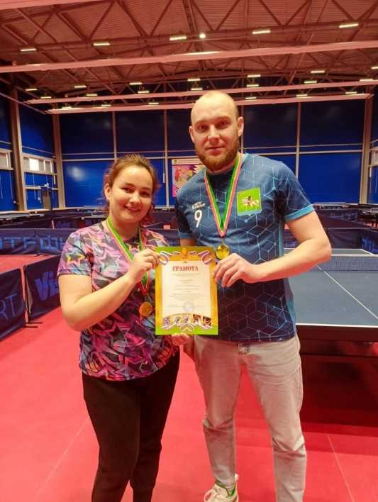
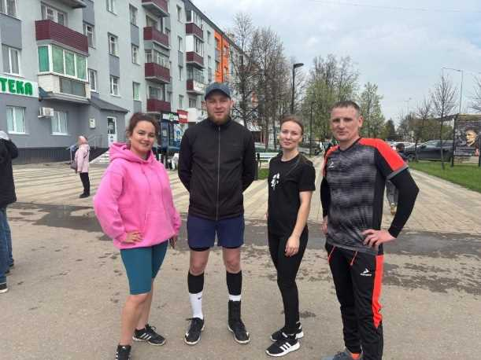
НАШИ СОТРУДНИКИ СПОРТИВНЫЕ!
4 апреля 2025 года
команда ДДТ «Радуга талантов»
заняла 1 место в Спартакиаде
среди трудовых коллективов города.
Методист Осипова А.Л.
ПДО Зарифуллин Р.Р.
5 мая 2025 г. команда ДДТ «Радуга талантов» приняла участие
в массовых соревнованиях «Эстафета Мира-2025», приуроченных к 80-летию Победы
в Великой Отечественной войне.

Slide 28

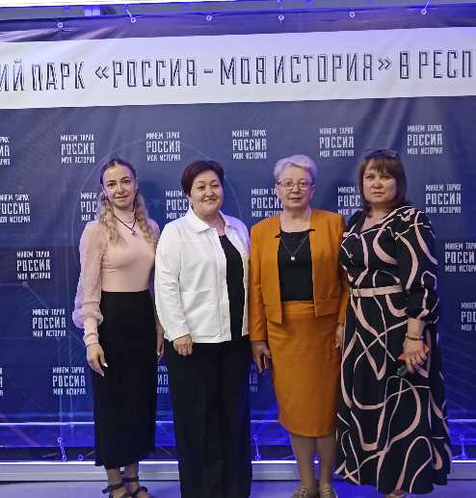
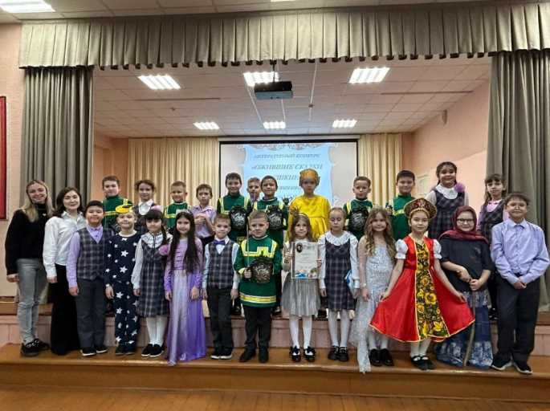
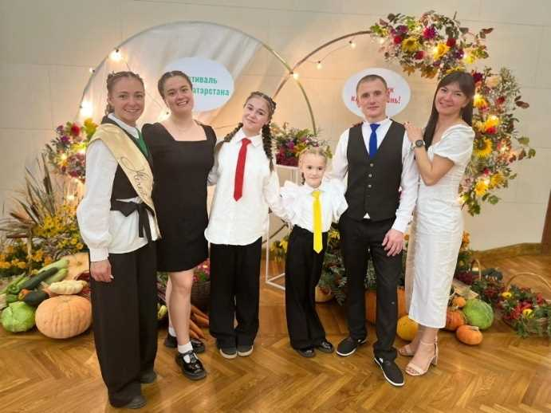
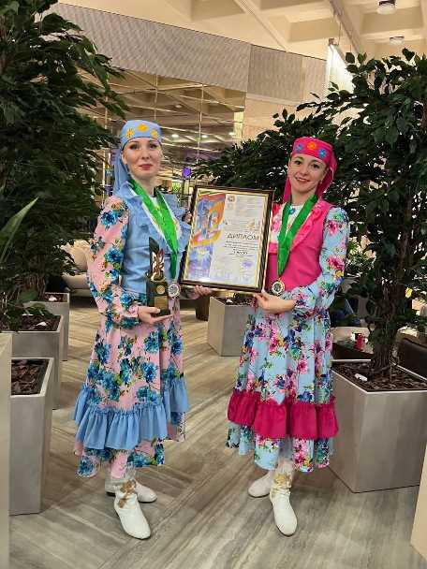
НАШИ СОТРУДНИКИ АКТИВНЫЕ И ТАЛАНТЛИВЫЕ!
Фестиваль семей Татарстана «Праздник каждый день!»
Участие в пленарном заседании республиканского Августовского совещания работников образования
Члены жюри в литературном конкурсе «Ожившие сказки Пушкина»
13 ноября 2025 г. сотрудники Дома детского творчества методист Исламова Р. Р.
и педагог-организатор Мингазова М. В.
совместно с коллективом Иж-Бобьинской школы заняли 1 место в номинации «Хореография» и 2 место в номинации «Минута славы» в супер-финале фестиваля "Наше время- Безнең заман" в г.Казань

Slide 29
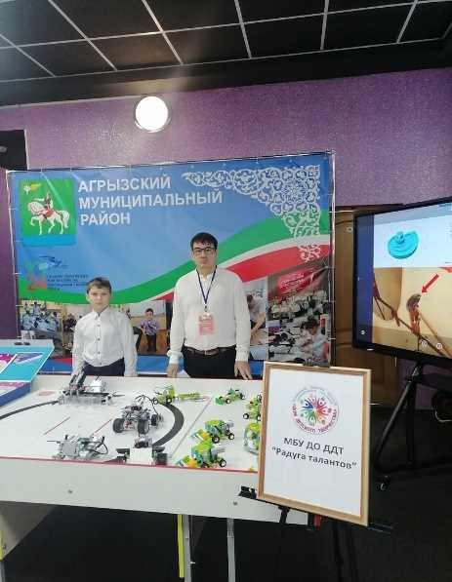
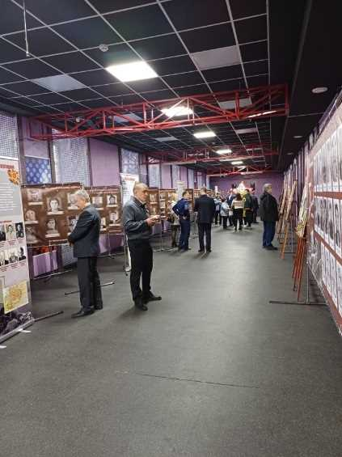
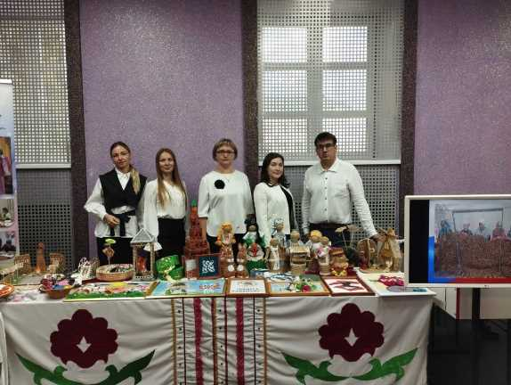
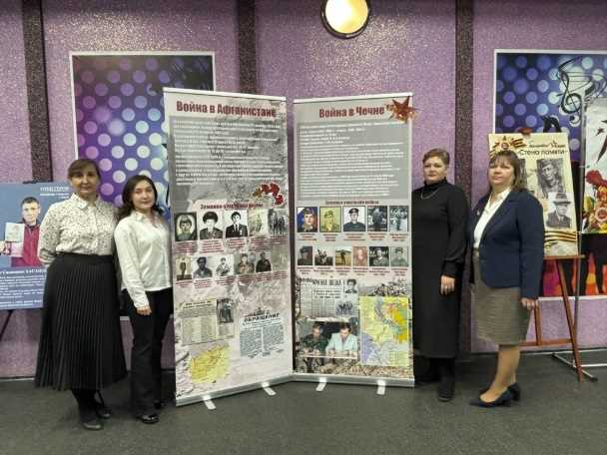
УЧАСТИЕ В ОРГАНИЗАЦИИ РАЙОННЫХ И РЕСПУБЛИКАНСКИХ ВЫСТАВКАХ
27.03.2025 сотрудники
ДДТ приняли участие в организации выставки
"Стена Памяти" и
"Отцы Героев"
в РДК в рамках мероприятия, посвящённого
Дню машиниста
17 сентября 2025 года
Участие в выставке
в рамках семинара-совещания Совета Региональной Общественной организации ветеранов (пенсионеров) «Трудовое воспитание и связь поколений».
11.02.2025 года ПДО Гадыршин А.Ф. с учащимся Созоновым Алексеем
участвовали на выставке XXXVII заседания Совета Агрызского муниципального района.
7 марта 2025 г. сотрудники Дома детского творчества «Радуга талантов» совместно с Организациями города и района организовали выставку, посвященную Году Защитника Отечества и 80-летию Победы в Великой Отечественной войне.

Slide 30
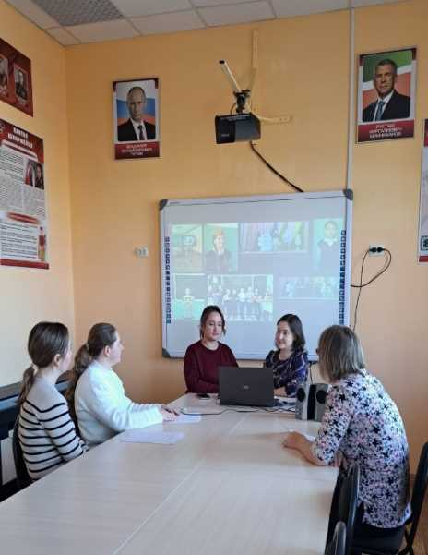
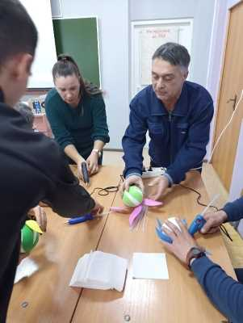
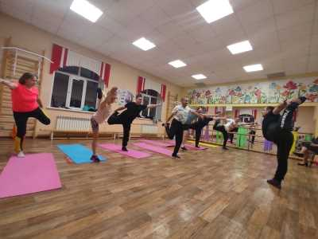
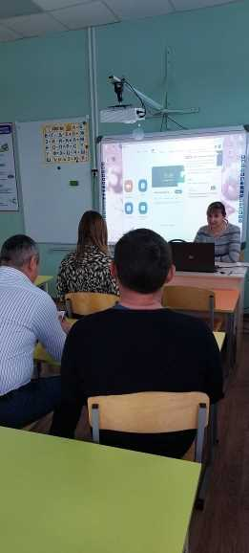
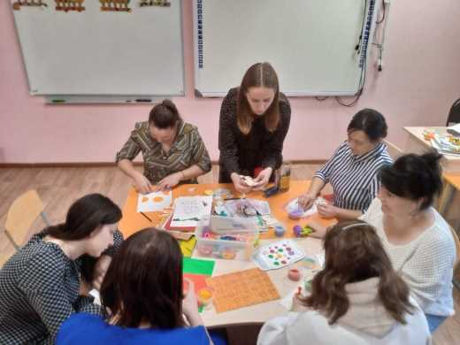
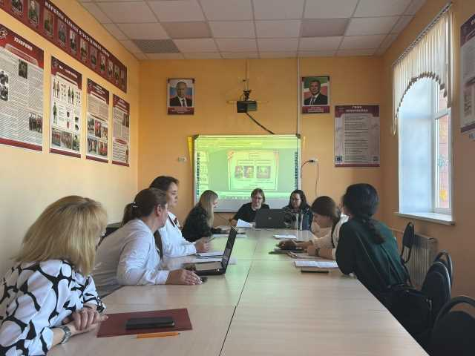
Ежеквартально проводятся семинары и методобъединения по каждому направлению,
каждую неделю методисты проводят методические часы
в целях совместного решения профессиональных проблем и методического сопровождения образовательной деятельности

Slide 31
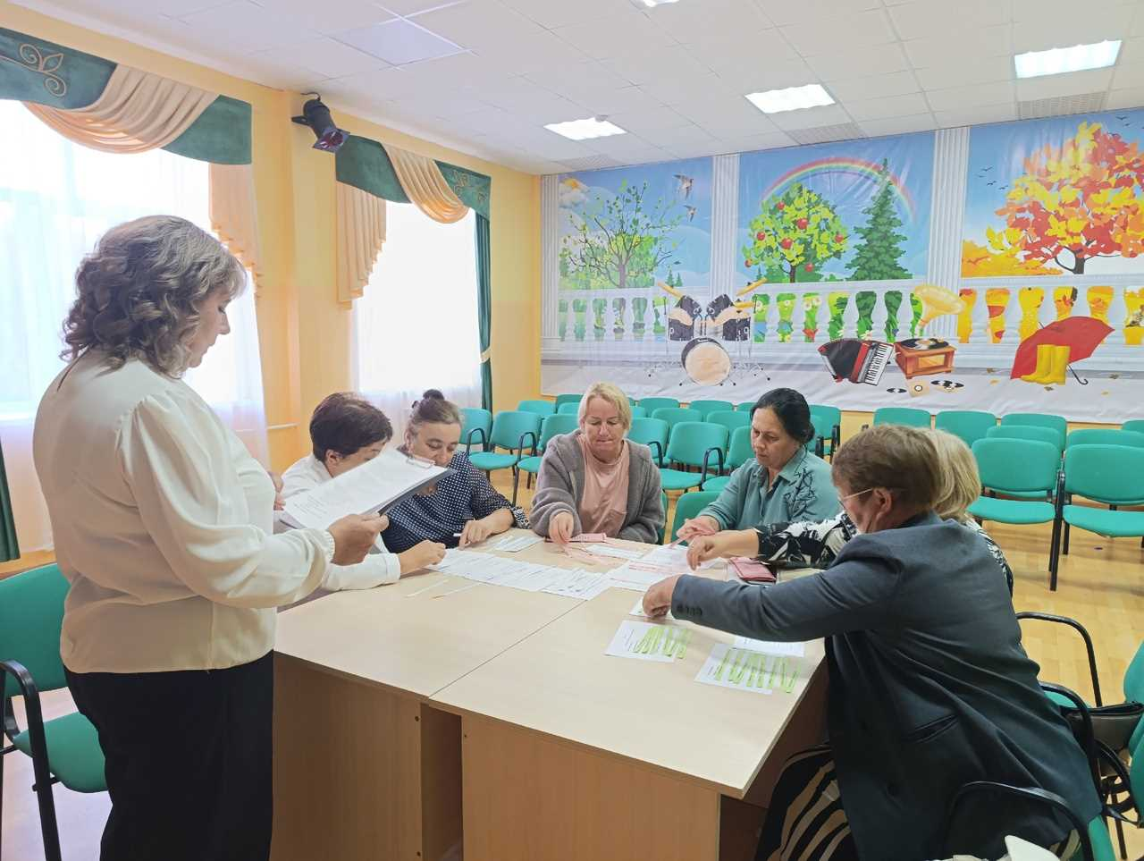
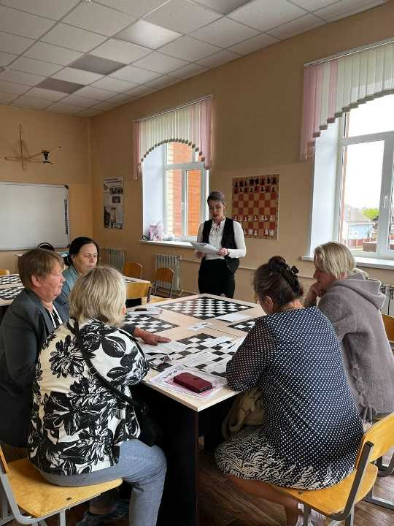
19 августа 2025 года
в Доме детского творчества прошла
секция педагогов дополнительного образования
МБУ ДО ДДТ «Радуга талантов»
и советников директора по воспитанию и взаимодействию с детскими объединениями
в рамках Августовской педагогической конференции.

Slide 32





ПОБЕДА БУДЕТ ЗА НАМИ!
КЛАССНАЯ ВСТРЕЧА С ВЕТЕРАНАМИ СВО ГУГАЛО С.Н. и КОЩЕЕВЫМ К.А. в рамках мероприятия «Юнармейские старты»
1 ноября сотрудницы ДДТ "Радуга талантов" методист Исламова Р.Р. и педагог-организатор
Мингазова М.В. участвовали в благотворительном концерте
в поддержку военнослужащих СВО
Встреча с участником СВО
Ибрагимовым Р.Р.
.

Slide 33





Субботник - это прекрасный способ проявить наше желание жить в красивом мире. Дружный коллектив ДДТ «Радуга талантов» регулярно участвует
в благоустройстве прилегающей территории.

Slide 34
Задачи и направления в 2026 году
-формирование и развитие творческих способностей учащихся;
-формирование культуры здорового и безопасного образа жизни, укрепление здоровья учащихся;
-обеспечение духовно-нравственного, гражданско-патриотического, военно-патриотического, трудового воспитания учащихся;
-выявление, развитие и поддержку талантливых учащихся, а также лиц, проявивших выдающиеся способности;
-создание и обеспечение необходимых условий для личностного развития, укрепление здоровья, профессионального самоопределения и творческого труда учащихся;
-социализацию и адаптацию учащихся к жизни в обществе;
-формирование общей культуры учащихся;

Slide 35
Охват детей дополнительным образованием
в МБУ ДО ДДТ «Радуга талантов»
 | 2024-2025 уч.год | 2025-2026 уч.год
Учащихся, всего | 1829 | 1836
бюджет | 1766 | 1766
внебюджет | 96 | 70
из них: - город | 1208 | 1101
село | 621 | 665
Объединений, всего | 141 | 154
Учебный год | Из семей участников СВО | СОП (желтая и красная зона) | ПДН | Внутренний контроль
2025-2026 | 45 | 3 | 6 | 304

Slide 36






Доступная среда

Slide 37
Особенности образовательного процесса
В МБУ ДО ДДТ «Радуга талантов» реализуются дополнительные общеобразовательные общеразвивающие программы в течение всего календарного года, включая каникулярное время для детей от 5 до 18 лет
Срок реализации программ, в зависимости от направленностей, составляет от 1 до 9 лет. Количество учащихся в объединении, их возрастные категории, а также продолжительность учебных занятий в объединении зависят от направленности дополнительных общеобразовательных программ и определяются локальным нормативным актом организации.
Деятельность учащихся осуществляется в одновозрастных и разновозрастных объединениях по интересам (далее – объединение).
Занятия проводятся по группам, индивидуально или всем составом объединения. Их продолжительность, как правило, составляет два –академических часа, но может меняться в зависимости от возраста учащихся. 5-6 лет по 30 мин занятие, 7-17 лет по 40 мин занятие.
Каждый учащийся имеет право заниматься в нескольких объединениях, менять их. Количество групп комплектуется на добровольной основе, определяется Муниципальным заданием, на основании поданных заявлений родителей (законных представителей) и условий, созданных для осуществления образовательного процесса, и с учетом санитарных норм.

Slide 38

«Навигатор дополнительного образования» (Навигатор) —информационный портал, который помогает родителям выбирать программы дополнительного образования для детей
Запущен в рамках федерального проекта «Успех каждого ребёнка».
р16.навигатор.дети
родители могут подать заявку на интересующую их программу
3) публикация программ доп. образования
2) педагоги заполняют электронный журнал посещаемости учащихся

Slide 39
Работа с родителями
Решением Педагогического совета №3 от 13.02.2019 г.приняты локальные акты:
ПОЛОЖЕНИЕ о Собрании родителей
ПОЛОЖЕНИЕ о правах и обязанностях родителей учащихся (законных представителей)
Положение о Совете родителей
Организация антикоррупционной деятельности согласно документам:
Приказ МО и Н РТ «О дополнительных источниках дохода образовательных учреждений и ответственности за нарушение установленного порядка их привлечения»
Приказ от 19.11.2020 г. №170-ОД «Об антикоррупционных мероприятиях»
Оформлен стенд «Для вас родители»
Организация общих родительских собраний
Организация «Дней открытых дверей»
Обобщение опыта работы ведущих ПДО города и села путем проведения семинаров
Привлечение родителей к участию в спортивно-массовых мероприятиях, походах, экскурсиях, соревнованиях.
Родители наши главные социальные партнеры.

Slide 40
Участие в конкурсах и соревнованиях
№ п/п | Уровень мероприятий и конкурсов |  | 2024 год | 2025 год
1 | Муниципальный |  | 10 | 17
2 | Республиканский |  | 25 | 48
3 | Межрегиональный |  | 5 | 6
4 | Всероссийский |  | 8 | 5
 | ИТОГО |  | 48 | 76

Slide 41
Детские объединения
художественной направленности
Всего : педагогов ДО – 24; групп-36; учащихся – 483
Хореография («Росинки» - пед. Рыболовлева Ю.А.,
«Марийские узоры» - пед. Корнева О.В.)
Фольклор «Гуждор» - педагог Иванова Н.Н.
Театральная студия («Фантазеры», «Фантазеры-2» - пед. Валеева А.Р.,
«Мирас» - пед. Алиева Р.М., «Матурлык» - пед. Чигвинцева Г.Г.,
«Амплуа» - пед.Коршунова Д.В., «Мечта» - Филиппова И.Г.
«Алтын битлек» - Юсупова Г.Г., «Буревестник»,
«Тургай-2 – пед. Набиуллин И.А., «Первые шаги» - пед. Арсланова А.Н.,
«Кунелле сэхнэ» - пед. Симакова Г.И., «Театральные таланты» – пед. Миниханова А.Ф., «Эдельвейс» - пед. Зарипова Ф.К., «Улыбка» - пед.Ахметзянова Л.М.,
«Мозаика» - пед. Пажбекова Э.М., «Каз канаты» - пед. Расулева Э.Р.,
«Мир театра» - пед.Мурзина А.Л.
ИЗО («Страна красок», «Волшебная кисточка», «Творческая полянка» - пед.Шарифуллина Э.С.)
Декоративно-прикладное искусство («Золотые ручки-1», «Золотые ручки-2»-пед.Шарифуллина Э.С., «Рукоделие-1» –пед.Зарипова Г.Н., «ART-мастер-2» – пед.Зарипова Г.Н., «Отряд Юнармия»- пед. Беркутова Г.Ф., «Рукоделкино» – Хамидуллина А.Р., «Мастерская чудес»- пед. Минглина М.В.,
«Мастерица» – пед. Чигвинцева Г.Г.

Slide 42








Муниципальные конкурсы

Slide 43

С 16 по 22 февраля 2025 г.наши талантливые танцоры из хореографического коллектива «Росинки»
МБУ ДО ДДТ «Радуга талантов» приняли участие
в престижной Всероссийской образовательной этнокультурной смене «Крутушка. Дети» в Казани.

Slide 44








Республиканская этнокультурная смена
«Крутушка дети», пос.Крутушка,
16.02.-22.02.2025 г., педагог Рыболовлева Ю.А.
Этнокультурная смена «Крутушка-Дети»
Хореографический коллектив «Росинки», рук.Рыболовлева Ю.А.

Slide 45



17 мая 2025 года ребята объединения "Гуждор" с педагогами дополнительного образования Ивановой Н.Н. и Зариповой Г.Н. представляют наш Агрызский район на зональном этапе республиканского конкурса народного творчества
"Без бергэ".

Slide 46


II Всероссийский фестиваль-конкурс «На красной слободе»
Ансамбль народного танца «Росинки» - Лауреат 1 степени
педагог Рыболовлева Ю.А.

Slide 47

Итоги ХII республиканского конкурса детского творчества «Новогодняя сказка», 25.12.2025
Номинация «Изобразительное искусство» 5-7 лет:
Лауреат III степени – Третьяков Иван, воспитатель Михайлова Л.С.
Номинация «Изобразительное искусство», 8-10 лет:
Лауреат III степени – Сайтаева Софья,педагог Шарифуллина Э.С.;
Лауреат III степени – Сафиуллина Ралина, педагог Шарифуллина Э.С.;
Дипломант I степени – Шарафутдинова Рената, педагог Шарифуллина Э.С.;
Дипломант II степени – Кузьмина Дарья, педагог Шарифуллина Э.С.;
Дипломант III степени – Владимирова Рамина, педагог Муллахметова С.Р.
Номинация «Декоративно-прикладное искусство», 8-10 лет:
Дипломант II степени – Зарипов Алмаз, педагог Зарипова Г.Н.
Номинация «История о новогодней игрушке» (рассказ) 15-18 лет
Лауреат III степени – Молчанова Кира, педагог Абдуллаева Р.Р.
Грамота «За творческий подход»:
Миннихаметова Зилия, МБУ ДО ДДТ "Радуга талантов"», педагог Зарипова Г.Н.;
Исмагилова Амира, МБУ ДО ДДТ "Радуга талантов"», педагог Зарипова Г.Н.;
Бехтерева Анна, МБУ ДО ДДТ "Радуга талантов"», педагог Зарипова Г.Н.

Slide 48
Ресурсный центр по реализации
проекта «Школьный театр»
в Агрызском муниципальном районе
По приказу МОиН РТ № под-766/22 от 22.04.2022 г.
«О создании ресурсного центра по реализации проекта «Школьный театр»
в Республике Татарстан в Агрызском районе был создан Ресурсный центр
на базе Дома детского творчества «Радуга талантов»
Создано – 18 школьных театров на базе общеобразовательных учреждений района
Количество учащихся – 270
Из них, оформлены через ДДТ – 14 школьных театров
Количество учащихся - 210

Slide 49







Реализация проекта «Школьный театр»
в Агрызском муниципальном районе
Ежегодно проводятся районные фестивали школьных театров
Педагоги с учащимися театральных коллективов активно принимают участие
в Республиканских, Всероссийских, Международных конкурсах, занимают призовые места

Slide 50




Всероссийский фестиваль
Театрального творчества
«Беренче театр»
педагог Набиуллин И.А.
Республиканский конкурс театрального искусства «Театральная волна», г.Нижнекамск, 14.02.2025 г.
педагог Юсупова Г.Г.
XII Межрегиональный конкурс чтецов «Туган телем –серле тел», г.Нижнекамск,
17.02.2025 г.
педагог Юсупова Г.Г.
Международный
литературный конкурс
«Джалиловские чтения»
педагог Набиуллин И.А.

Slide 51





VIII Республиканский конкурс детского творчества «На страже Отечества», г.Казань, 24.03.2025 г. педагог Валеева А.Р.

Slide 52

VI Республиканский конкурс детского творчества
«Не меркнет летопись Победы!», 16.05.2025, г. Казань
ФИО участника/ название коллектива | Номинация | Место | Руководитель
Шакирова Нурия | «Рисунок» | Лауреат 2 степени | Арсланова А.Н.
Юзыкаева Софья | «Презентация» | Лауреат 2 степени | Юзыкаева Л.З.
Театральный коллектив «Каз канаты» | «Театральное творчество» | Лауреат 2 степени | Расулева Э.Р.
Театральный коллектив «Мозаика» | «Театральное творчество» | Дипломант 1 степени | Пажбекова Э.М.
Михайлова Софья | «Театральное творчество» | Лауреат 1 степени | Набиуллин И.А.

Slide 53



Республиканский практико-ориентированный семинар
«Педагогические технологии», как инструмент развития
Интеллектуально-творческих способностей обучающихся»,
г.Набережные Челны, 28 апреля 2025 г.
Валеева А.Р., Галимарданова Г.И., Абдуллаева Р.Р.

Slide 54

Республиканский конкурс
Методических разработок
«ФОРТ»
Грамота
«За творческий подход»
Методист Валеева А.Р.

Slide 55

Международный
творческий конкурс
«Наследники Победы - 2025», г.Москва, педагог Расулева Э.Р.

Slide 56



IX Республиканский конкурс детского творчества «Таланты Татарстана»:
Шамеева Дарина – Лауреат 2 степени (руководитель – Пажбекова Э.М.),
Гинатуллина Диляра – Лауреат 3 степени (руководитель – Юсупова Г.Г.)
VIII Республиканский творческий конкурс рисунков и чтецов «Солдатами не рождаются»:
Юсупова Иделия – диплом 3 степени (руководитель – Набиуллин И.А.)

Slide 57

Ресурсный центр по реализации
проекта «Школьный театр»
в Агрызском муниципальном районе
Приказом МОиН РТ № под-766/22 от 22.04.2022 г.
«О создании ресурсного центра по реализации проекта«Школьный театр»
в Республике Татарстан в Агрызском районе был создан Ресурсный центр на базе Дома детского творчества
«Радуга талантов»
Создано – 18 школьных театров на базе общеобразовательных учреждений района
Количество учащихся – 270
Из них, оформлены через ДДТ – 14 школьных театров
Количество учащихся - 210

Slide 58
Реализация проекта «Школьный театр»
Агрызском муниципальном районе
Ежегодно проводятся районные фестивали школьных театров
Педагоги с учащимися театральных коллективов активно принимают участие
в Республиканских, Всероссийских, Международных конкурсах, занимают призовые места

Slide 59


Республиканский конкурс-фестиваль
«Патриоты России!», учащаяся театрального
объединения «Тургай», педагог Набиуллин И.А.,
Диплом Лауреата 1 степени
V Республиканская научно-патриотическая
конференция школьников «Память сердца»
Диплом 1 степени, учащаяся театрального
объединения «Тургай», педагог Набиуллин И.А.

Slide 60


Республиканский конкурс
методических разработок
воспитательных событий и практик
Диплом за 3 место
«За творческий подход»
Методист Валеева А.Р.
Выступление на республиканском круглом столе
по обмену передовым педагогическим опытом
для педагогов дополнительного образования,
26 ноября 2025 г., ГБУ ДО РЦВР, г.Казань

Slide 61
ДЕТСКИЕ ОБЪЕДИНЕНИЯ
Социально-гуманитарной направленности:
Всего : групп-43 учащихся-512 педагогов-29
МБУ ДО ДДТ «Радуга талантов»:
- Арт-инклюзия (дети с ОВЗ, дети-инвалиды);
- Буквоежка, Развивайка, Englich club (подготовка к школе);
МБОУ Кулегашская НОШ – Увлекательный английский,
МБОУ Гимназия № 1:
- Умники и умницы, Эрудит плюс (начальная школа);
МБОУ СОШ № 3:
- Лесенка знаний, Художественное слово, Хочу все знать, По ступенькам к знаниям (начальная школа);
МБОУ СОШ № 4:
Все обо всем, Веселая грамматика (начальная школа);
МБОУ Терсинская СОШ – Любители русского языка, Занимательный русский язык, Психология для школьников;
МБОУ Крындинская НОШ – Юнармия;
МБОУ Кадыбашская СОШ - Патриоты;
МБОУ Сарсак-Омгинский лицей – Патриот;
МБОУ Красноборская СОШ – Каскад (отряд Юнармия);

Slide 62


Зональный этап республиканского конкурса семейного творчества «Калейдоскоп» в рамках XXVII Международного фестиваля «Детство без границ»
Номинация «Герой отечества
в моей семье».
Возрастная категория: 6-9 лет
1 место - Название работы «Поиск», Гадыршин Ильмир, руководитель Гадыршин А.Ф.
3 место - Название работы
«Герой моей семьи»,
Алексеев Вячеслав,
руководитель Нуриева Н.В.
Республиканский конкурс – акция «Говорящая стена «Миру нужен мир!»
Дипломы 2 степени - Дериглазова Елизавета,
Лосева Светлана, Субботина Софья, Абросимова Полина, под руководством ПДО Муллахметова И.Р.

Slide 63



Республиканский заочный фестиваль детского творчества детей
с ограниченными возможностями «Весенняя капель - 2025»
Номинация «Декоративно-прикладное творчество»:
Лауреат 2 степени - «Цветные нити», Зудов Александр
Лауреат 3 степени - «Аппликация», Лапин Антон
Руководитель - педагог дополнительного образования Малыгина Е.А.

Slide 64

Республиканский конкурс методических разработок «ФОРТ» (Фонд Образования Республики Татарстан)»
Награждена грамотой «За творческий подход» - методист МБУ ДО ДДТ "Радуга талантов" Шакирова Алия Минисаитовна.

Slide 65

Методист Шакирова А.М. прошла Республиканскую образовательную стажировку "Ораторское мастерство в работе педагога дополнительного образования. Приёмы и техники успешного публичного выступления"
в городе Набережные Челны.

Slide 66

МКУ «Управление образования» Исполнительного комитета ММР РТ
МАУ «Дворец культуры им. С.Гассара» г.Менделеевск РТ
Центр развития «SUPER ПОКОЛЕНИЕ» г. Менделеевск РТ
ДИПЛОМ
Лауреата 1 степени
IV Всероссийского конкурса
«Краски осени»
Награждается
Велиева Эсмира
учитель начальных классов, педагог дополнительного образования Ипоева Альбина Семеновна
МБОУ Терсинская СОШ, МБУ ДО ДДТ "Радуга талантов"
Агрызского муниципального района РТ
номинация:
Поделка "Осенняя фантазия"
название работы:
Забавный ёжик
И.О. начальника МКУ “Управление образования» Назипов Р.Г.
Исполнительного комитета ММР РТ”
Директор МАУ «Дворец культуры Латыпова Л.Р.
им. С.Гассара» г.Менделеевск РТ
Руководитель СЦР “СУПЕР ПОКОЛЕНИЕ” Сабирзянова Г.Р.
г.Менделеевск РТ
Приказ № 01/10 от 03.10.2025г.

Slide 67


21.09.2022 г. Дому детского творчества "Радуга талантов" Агрызского муниципального района Республики Татарстан присвоен статус Центра по подготовке юнармейцев Дом «Юнармии»
Всего-16 отрядов, 183 учащихся.
Из них:
- 6-социально-гуманитарное;
4-физкультурное;
2-художественное;
3-туристко-краеведческое;
- 1-естественно-научное.
Республиканский конкурс юных журналистов «Сила слова»

Slide 68


Юнармейцы Дома Юнармии при МБУ ДО ДДТ "Радуга талантов" приводят в порядок территории монументов павшим воинам-землякам в Великой Отечественной войне.

Slide 69




Принимают активное участие в подготовке гуманитарной помощи
для ребят, находящихся на специальной военной операции.
Юнармейцы Дома Юнармии при МБУ ДО ДДТ "Радуга талантов" помогают убирать придомовые территории семьям участников СВО.

Slide 70



Ежегодно проходит митинг, посвященный трагедии на Чернобыльской атомной электростанции. 1986-ой год вошел в историю развития нашей цивилизации печальной и трагической датой. Наши юнармейцы Дома Юнармии при МБУ ДО ДДТ «Радуга талантов» возложили венок.
Юнармейцы, под руководством начальника штаба Юнармии
в Агрызском районе Шакировым Р. В., участвовали в организации митинга для участников Велопробега-2025, который был посвящён 80-ой годовщине Победы
в Великой Отечественной войне.
9 мая 2025 года на празднике, посвященном 80-ой годовщине Победы в Великой Отечественной Войне, на стадионе
в Агрызе наши Юнармейцы гордо внесли Государственные флаги Российской Федерации, Республики Татарстан
и Знамя Победы.

Slide 71







Slide 72



Итоги Республиканского заочного конкурса научно-технического творчества школьников "Память поколений", приуроченного к празднования 80-летия Победы в Великой Отечественной Войне
Номинация "Военная техника" (11-14 лет):
2 место - Вагапов Ранель, руководитель Хисматуллиной А.Ф.
Номинация "Военная техника", (15-18 лет):
Благодарность за участие – ПДО Беркутовой Г.Ф.

Slide 73






Военно-патриотическая игра "Юнармейские старты" среди обучающих начальной школы, среднего и старшего звена. Игра состоит из следующих испытаний: рапорт главному судье, творческий номер, теория военной медицины, практика военной медицины, вопросы по истории России, стрельба (тир), теория и практика начальной военной подготовки и спортивная станция.

Slide 74
15 ноября 2025 года, базе Дома детского творчества "Радуга талантов" прошла очередная военно-спортивная игра "Юнармейские старты" среди обучающихся юнармейских отрядов Агрызского района с участием участника СВО, ветерана боевых действий. В данном мероприятии принимали участие 26 юнармейцев из 13 команд среди старшей возрастной группы (9-11 классы).
✨Ребята прошли несколько испытаний, показали свои знания и умения по военной истории, сборке-разборке автомата, оказанию первой медицинской помощи, стрельбе, военно-медицинской и спортивной подготовке.
✨По итогам всех этапов результаты распределились следующим образом:
⚡Лучший в номинации «Рапорт» - Гайнуллин Ранэль, МБОУ СОШ № 2;
⚡Лучший в номинации «Военная история России» - Уткина Анна, МБОУ гимназия № 1;
⚡Лучший в номинации «Теоретическая часть НВП» - Фарбаева Камилла, МБОУ СОШ № 2;
⚡Лучший в номинации «Сборка-разборка Автомат Калашникова» - Фарбаева Камилла, МБОУ СОШ № 2;
⚡Лучший в номинации «Магазин Автомата Калашникова» - Гайнуллин Ранэль, МБОУ СОШ № 2;
⚡Лучший в номинации «Манекен» - Фарбаева Камилла, МБОУ СОШ № 2;
⚡Лучший в номинации «Стрельба» - Фарбаева Камилла, МБОУ СОШ № 2;
⚡Лучший в номинации «Военно-медицинская подготовка. Теория» - Уткина Анна, МБОУ Гимназия № 1;
⚡Лучший в номинации «Военно-медицинская подготовка» - Фарбаева Камилла, МБОУ СОШ № 2;
⚡Лучший в номинации «Пресс» - Фарбаева Камилла, МБОУ СОШ № 2;
⚡Лучший в номинации «Прыжки на скакалке» - Шаехова Ольга, МБОУ СОШ № 4;
⚡Лучший в номинации «Подтягивание » - Гурьев Даниэль, СОШ № 2;
⚡Лучший в номинации «Гиря» - Гайнуллин Ранэль, СОШ № 2.
⚡3 командное место заняла команда «Горизонт» МБОУ гимназия № 1;
⚡2 командное место - «Барс-2», МБОУ СОШ № 2;
⚡Победителем стала команда «Барс-1», МБОУ СОШ № 2.

Slide 75




ДВИЖЕНИЕ ПЕРВЫХ
В 2025-2026 учебном году открылись новые группы движения первых по программе «Я-лидер» в Девятернинской ООШ; в Крындинской НОШ;
в «Кичкетанской СОШ; в Кадыбашской СОШ; в МБОУ СОШ № 4;
в Кулегашской СОШ; в Сарсак-Омгинском лицее; в МБОУ СОШ № 3;
в Бимской СОШ.
Первый районный слет!
Классная встреча с главой Агрызского района Ленаром Фаридовичем Нургаяновым !
Конференция местного отделения Общероссийского общественно-государственного движения детей и молодежи «Движения Первых» Агрызского муниципального района Республики Татарстан

Slide 76

Конкурсные мероприятия в рамках патриотического воспитания молодежи и Всероссийского конкурса среди юнармейских отрядов на лучшие знания государственной символики России и Татарстана:
Никитина Софья – 1 место в номинации «Исследовательские работы», руководитель – ПДО Орехов Г.М.

Slide 77

Направления
Функционировало 33 группы, по направлениям:
БАСКЕТБОЛ
ВОЛЕЙБОЛ
ШАХМАТЫ
СПОРТИВНАЯ АКРОБАТИКА
СПОРТИВНАЯ АЭРОБИКА
БОКС
РУКОПАШНЫЙ БОЙ
ЮНАРМИЯ
СПОРТИВНЫЕ ИГРЫ
ЛЕЧЕБНАЯ ФИЗКУЛЬТУРА
Данные кружки посещает 419 учащихся
Штатных сотрудников -4
Совместителей- 14

Slide 78





Slide 79


5 и 6 апреля 2025 г. сотрудники ДДТ «Радуга Талантов» принимали участие в организации проведения Зонального этапа Республиканского турнира по волейболу в г. Агрызе.

Slide 80




26-28 сентября 2025 г. межрегиональный турнир в г.Балашов Саратовской области по рукопашному бою. Лакеева Софья-1 место
Денисова Алира 1 место Шагов Самат- 4 место
9 мая 2025 года в селе Осиново фестиваль по рукопашному бою среди детей в возрасте
от 6 до 13 лет.
1 место-Шагов Самир, Олейник Татьяна, Денисова Алира; 2 место- Шагов Самат, Лакеева Софья, Лакеева Ульяна, Батыршина Агния, Каримов Рамазан, Ишпаев Юрий;
3 место- Галеев Тимур, Седов Рудольф, Хабибуллин Ильяс, Щуклин Антон
4-5 октября 2025 в с. Осиново РТ прошел Фестиваль и Первенство Республики Татарстан по рукопашному бою
Наши результаты:
Первенство РТ 1 место- Денисова Алира, 2 место- Шагов Самат, Матвеева Инга.
Фестиваль среди детей 1 место- Шагов Самир, Лакеева Ульян; 2 место- Галеев Тимур, Лакеева Ульяна, Рубашный Матвей; 3 место- Хабибуллин Ильяс, Куропаткин Тимур, Шакиров Амир, Шакиров Ильгиз, Туганаев Айзат, Галиев Артём
15 марта 2025 года г. Можга, внутриклубные соревнования по абсолютно реальному бою на базе Можгинского клуба ДОСААФ.

Slide 81


С 3 по 10 ноября 2025 г. в г. Зеленодольск на базе ГАУ «Маяк» прошли учебно-тренировочные сборы по Рукопашному бою, где наши сильные девочки Денисова Алира и Лакеева Софья приняли участие.
Республиканский конкурс «Мое призвание» в номинации «Моя педагогическая копилка» 3 место- Майоров Рустам Арикович

Slide 82


ВОЛЕЙБОЛ
15 октября 2025 г. волейболистки Агрызского района под руководством педагогов дополнительного образования Гинатуллина Р.И., Зарифуллина Р.Р. участвовали в Спартакиаде среди обучающихся организаций дополнительного образования физкультурно- спортивной направленности, где заняли 4 место
Зональный этап Республиканского турнира по волейболу среди обучающихся общеобразовательных организаций Республики Татарстан, который проходил
в рамках проекта "Школьная волейбольная лига Республики Татарстан".

Slide 83

ВСЕРОССИЙСКИЕ СОРЕВНОВАНИЯ "КУБОК ОРУЖЕЙНИКА"
31 октября- 03 ноября 2025 года в г.Ижевск
прошел Всероссийский турнир по рукопашному бою
среди юношей и девушек 12-17 лет и юниоров и юниорок 18-21 лет.
Наши результаты:
1- место - Денисова Алира в возрастной категории девушки 12-13лет , в весе до44кг.
2- место - Лакеева Софья в возрастной категории девушки 12-13 лет, в весе до 37кг.

Slide 84

С 11 по 15 декабря 2025г. в г. Казань в центре единоборств «Ак Барс» прошло Первенство и Чемпионат Приволжского Федерального округа. Наши результаты:
1 место - Олейник Татьяна
2 место - Лакеева Софья
3 место -Денисова Алира

Slide 85







Slide 86
Детские объединения
Туристско-краеведческой направленности:
Удмуртское краеведение на базе МБОУ Сарсак-Омгинского лицея
Музейное дело на базе МБОУ Сарсак-Омгинского лицея
Юный краевед на базе МБОУ Кичкетанской СОШ
Краеведение на базе МБОУ Терсинской СОШ
Факел на базе МБОУ Салаушской СОШ
Край родной на базе МБОУ Бимской СОШ
Следопыты на базе МБОУ Крындинской СОШ
Музееведы-1 на базе Салаушской СОШ
Музееведы-2 на базе Исенбаевской СОШ
Музейный калейдоскоп на базе Красноборской СОШ
Спортивный туризм на базе МБОУ Гимназии №1
Горизонт на базе МБОУ Гимназии №1
Музей-точка притяжения на базе МБОУ Иж-Бобьинской СОШ
Юный экскурсовод на базе МБОУ Иж-Бобьинской СОШ
Я-исследователь на базе МБОУ Иж-Бобьинской СОШ
По страницам истории села Иж-Бобья на базе МБОУ Иж-Бобьинской СОШ
Юнармеец на базе МБОУ Иж-Бобьинской СОШ
ВСЕГО: 12 педагогов, 17 объединений, 183 учащихся

Slide 87



Республиканский конкурс исследовательских работ обучающихся "Моя семья
в истории страны», с января по март 2025г.
Номинация «Тропинка школьная моя...»
3 место – Исмагилов Амир Данисович, руководитель Исмагилова Г.Ф.,
Номинация «Судьба семьи в истории страны»
Лауреат 3 степени – Салимуллин Булат Ринасович, руководитель
Хисматуллина А.Ф.
VI Республиканская научно-практическая конференция для школьников имени Героя Советского Союза Газинура Гафиатуллина. Учащийся объединения «Музееведы» Исмагилов Амир под руководством педагога Исмагиловой Г. Ф. награжден Дипломом II степени
XIII республиканская конференция исследовательских краеведческих работ «Жить, помня о корнях своих...», 31.01.2025 г.

Slide 88




Республиканский творческий конкурс "Родники народов Поволжья», с 20 января по 28 февраля 2025 года
Номинация «Традиционный, старинный и забытый кулинарный рецепт»
✅Диплом 1 место - Зигангараева Лениза, педагог Хисматуллина А.Ф.
Номинация "Поэзия народного костюма"
✅Диплом Лауреата 2 степени - Коробейникова Софья,педагог Коробейникова Ю. В.
Республиканский конкурс "Люблю тебя, мой край родной«
Номинация «Топонимическая карта моей малой Родины»
Категория 5-8 классы
✅2 место – Мухаммадиева Мадина, ПДО Исмагилова Г.Ф.
VII Республиканский конкурс творческих работ «Мирас - объекты культурного наследия (памятники истории и культуры) Республики Татарстан глазами детей»
Диплом III степени - Туганаев Ранэль,
под руководством педагога Абдуллаевой Р.Р..

Slide 89



В апреле 2025 г. прошли Республиканские соревнования по СПОРТИВНОМУ ТУРИЗМУ на пешеходных дистанциях в закрытых помещениях среди обучающихся "СТАРТ UP" 2025 в зачет IX Туриады среди обучающихся РТ
Наши учащиеся объединения "Спортивный туризм" под руководством педагога дополнительного образования ДДТ "Радуга талантов" Екимова В. М. заняли 3 место среди сельских команд

Slide 90




25 мая 2025 года на стадионе города Арска прошли Республиканские соревнования по спортивному туризму на водных дистанциях и на средствах передвижения (вело) в рамках IX Туриады (Спартакиады) среди обучающихся Республики Татарстан, где приняли участие наши обучающиеся объединения "Спортивный туризм" под руководством педагога ДДТ "Радуга талантов" Екимова В.М.

Slide 91

Хисматуллина Алсу Фаатовна участвовала в Республиканском конкурсе методических материалов "Профессиональная деятельность педагогических работников", приуроченного к Году защитника Отечества в РФ и стала победителем.

Slide 92

Итоги VII Республиканского конкурса творческих работ «Мирас - объекты культурного наследия (памятники истории и культуры) Республики Татарстан глазами детей»
Диплом III степени - Туганаев Ранэль, под руководством педагога Абдуллаевой Регины Руслановны.

Slide 93

Республиканского конкурса программно-методических разработок, образовательных практик в системе дополнительного образования детей
Гаврилова Елена Ивановна заняла 3 место в номинации программно-методических разработок туристско-краеведческой направленности: "Дополнительные общеобразовательные общеразвиваюшие программы"

Slide 94

С 20 октября по 26 ноября 2025 года прошел Республиканский конкурс «Родные просторы»

Slide 95

С 01 ноября по 08 декабря 2025 года прошла V Республиканская научно-практическая конференция школьников «Память сердца», посвященная памяти Героя Советского Союза С.А. Ахтямова

Slide 96
Объединения технической направленности :
«Юный конструктор»-робототехникаПДО ГадыршинА.Ф.
Количество учащихся-86 групп-6
«Картинг» ПДО Саттаров Р.Г.
Количество учащихся-69 групп-4
Объединения
естественнонаучной направленности :
«В мире животных» (руководитель Самуткина Е.Г.)
«Занимательная математика» (руководитель Каримова Л.И.),
«Живая планета» (руководитель Минглина М.В.)
«Природа и мы» (руководитель Минглина М.В.)
«Мир природы» (руководитель Николаева С.В.)
«Математика с увлечением»( руководитель Ипоева А.С.)
«Юный эколог»(Юнармия) (руководитель Ибрагимова Ф.Ф.)
« В мире информации» (руководитель Файзуллина А.И.)
«Юный химик» (руководитель Кузина Ф.Д.)
« Юный математик» (руководитель Фархушина Л.Г.)
Количество учащихся 124 групп -10

Slide 97

Воспитанники мечети «Нур» в рамках духовно-оздоровительных курсов ежегодно летом занимаются картингом в МБУ ДО ДДТ «Радуга талантов» под руководством педагога дополнительного образования Саттарова Ринаса Габдрахмановича.
Ребята заряжаются положительными эмоциями, оригинально проводят время и получают массу незабываемых впечатлений.

Slide 98



Проведение ежегодных традиционных муниципальных соревнований по робототехнике «Робосумо» март 2025 года

Slide 99

Региональный конкурс творческих работ
«Деревья – памятники живой культуры»

Slide 100

Участие методиста Сорокиной Л.М. в республиканском практико-ориентированном семинаре «Система методического сопровождения педагогических кадров организаций дополнительного образования»

Slide 101




Slide 102


Slide 103
Участие
в организации
районных мероприятий

Slide 104


31 января 2025 г.
сотрудники ДДТ "Радуга Талантов" принимали участие
в проведении муниципального этапа конкурса профессионального мастерства «Воспитать человека- 2025».
7 февраля 2025 г. сотрудники ДДТ "Радуга Талантов" принимали участие в проведении муниципального этапа Республиканского конкурса родительских комитетов
«Секреты дружного класса-2025»

Slide 105



1 марта 2025 г.в рамках Широкой Масленицы сотрудниками ДДТ "Радуга талантов" организовали игровую программу, веселые старты, мастер-классы по изготовлению масленичных символов и масленичный хоровод на центральной площади.

Slide 106


20 марта 2025
методист
ДДТ «Радуга талантов»
Исламова Р.Р. участвовала в качестве жюри в фестивале патриотических песен
«Я помню! Я горжусь!»
21 марта 2025
сотрудники Дома детского творчества приняли активное участие
в организации и проведении районного конкурса школьных театров «Огонь вечной славы».

Slide 107

30 марта сотрудники ДДТ "Радуга талантов" методист Исламова Р.Р.
и педагог- организатор Мингазова М.В.
приняли участие в торжественном открытии Центра настольного тенниса «Хэрэкэт»
в городе Агрыз

Slide 108


14 апреля 2025 г.сотрудники Дома детского творчества принимали участие в Фестивале военной песни "Песня, опаленная войной", который проходил в РДК г. Агрыз.

Slide 109



6 мая 2025 г. сотрудники Дома детского творчества участвовали в организации митинга для участников велопробега «Спасибо за Победу», посвящённого 80-ой годовщине Победы
в Великой Отечественной войне.

Slide 110





9 мая 2025 года сотрудники Дома детского творчества
принимали участие
в Параде Победы, а так же совместно с педагогами школы № 2, сотрудниками РДК организовали вечерний концерт
"Вальс Победы",
посвящённый 80-ой годовщине Победы
в Великой Отечественной войне.

Slide 111


20 мая 2025 года методист Исламова Р.Р. с делегацией Агрызского района участвовала в пленарном заседании республиканского Августовского совещания работников образования и науки Республики Татарстан, которое прошел в г. Казань.
30 мая в РДК г.Агрыз
сотрудники Дома детского творчества «Радуга талантов» организовали Выпускной концерт «День открытых дверей» Образцового ансамбля народного танца «Росинки» под руководством педагога дополнительного образования Рыболовлевой Ю.А.
и исполнили театральные роли
«Хранителей ключей».

Slide 112



1 июня 2025 года
сотрудники ДДТ «Радуга талантов» в рамках Дня защиты детей организовали концертно-игровую программу
«Вместе с нашими зверятами».
с мастер-классами и площадкой с пазлами по дорожной безопасности.

Slide 113



Сабантуй
8 июня 2025
Сотрудниками Дома детского творчества была организована концертная программа на малой сцене, конкурсы и состязания

Slide 114




В летние каникулы 2025 года сотрудники ДДТ ДО «Радуга талантов» проводили дни открытых дверей для детей из пришкольных лагерей с интересными мастер-классами.

Slide 115






Каждым летом мы проводим увлекательные мастер-классы для ребят из пришкольных лагерей. Мы понимаем, насколько важно для детей провести лето активно и интересно, поэтому готовим насыщенную программу. Наши педагоги готовы поделиться своим опытом и вдохновением, чтобы каждый ребенок нашел занятие по душе и открыл новые таланты.

Slide 116




Во время каникул педагоги с учащимися посещают экскурсии, ходят в кинотеатр, на каток
и проводят познавательные квизы

Slide 117



8 июля 2025 года
сотрудники ДДТ «Радуга талантов» организовали мастер-класс
в рамках межрегионального фестиваля семейного творчества «Солнышко в руках», посвященного Дню семьи, любви и верности. Образцовый ансамбль народного танца «Росинки» порадовал гостей и зрителей своими яркими художественными номерами.

Slide 118


25 июля 2025
Сотрудники Дома детского творчества
«Радуга талантов»
Провели захватывающий отборочный тур по компьютерному многоборью среди пенсионеров.
31 июля 2025
Сотрудники ДДТ «Радуга талантов»
в центральном парке РДК
провели увлекательный
мастер-класс «Кумихимо браслеты».

Slide 119


19 августа 2025 года
сотрудники МБУ ДО ДДТ
«Радуга талантов» в рамках мероприятия «Добрососедство» организовали выставку по декоративно-прикладному искусству и робототехнике
21 августа 2025 года
сотрудники МБУ ДО ДДТ
«Радуга талантов»
принимали участие
в организации и проведении благотворительной акции
«Помоги собраться в школу»

Slide 120




30 августа 2025 года
сотрудники МБУ ДО ДДТ «Радуга талантов» приняли участие в торжественном открытии парковой зоны на улице Вокзальная, а также приемно-диагностического отделения центральной районной больницы и Кадрового центра «Работа России», а так же 1 сентября принимали участие в торжественном открытии
МБОУ СОШ №4 после капитального ремонта.

Slide 121



5 сентября 2025 года
в рамках акции «Лето в Татарстане»
сотрудники Дома детского творчества провели игровое танцевальное мероприятие для первоклашек «Здравствуй, осень!»

Slide 122


01 октября 2025 года
Ансамбль народного танца «Росинки», под руководством педагога дополнительного образования Рыболовлевой Ю.А., выступили на концерте, посвящённом Международному дню пожилых людей.
09 октября 2025 года
Сотрудники Дома детского творчества «Радуга талантов» организовали и провели турнир по шахматам «Мудрый ферзь» для игроков старшего поколения.

Slide 123


10 октября 2025 года
юные танцоры из Ансамбля народного танца «Росинки»,
под руководством педагога дополнительного образования Рыболовлевой Юлии Александровны, открыли торжественное мероприятие, посвящённое Дню Учителя.
11 октября 2025 года
сотрудники ДДТ ДО «Радуга талантов» участвовали
в проведении концертной программы осенней ярмарки системы образования Агрызского муниципального района
«Город мастеров 2025»

Slide 124


29 октября 2025 г. Сотрудники ДДТ принимали участие в организации зонального этапа республиканского профсоюзного марафона под названием «Коллективный договор. В чём сила?»

Slide 125


11 ноября 2025 года
директор ДДТ В.В.Федорова и заместитель директора Кощеева А.Н. принимали участие в Межрегиональном методическом семинаре по реализации естественнонаучной грамотности «Естественнонаучная и инженерная профориентационная грамотность как вектор успеха современного воспитанника, учащегося и педагога»
8 ноября 2025 года
сотрудники Дома детского творчества посетили благотворительный концерт в поддержку военнослужащих СВО

Slide 126

14 ноября 2025 года
заместитель директора Саттаров Ринас Габрахманович принял участие в районном семинаре "Вместе против экстремизма", проведённом в рамках социально значимого проекта "Платок мира", в целях реализации Комплексного плана противодействия идеологии терроризма в Российской Федерации на 2024-2028 годы

Slide 127


28 ноября 2025 года
педагоги-организаторы Галимарданова Г.И. и
Молчанова О.В. приняли участие в Республиканском практическом (обучающем) семинаре
«Современные воспитательные практики. Новые форматы общения и взаимодействия»
в г. Н.Челны.
28 ноября 2025 года
методист Осипова А.Л. и педагог дополнительного образования Зарипова Г.Н. участвовали с мастер-классом на выставке в РДК в рамках праздничного мероприятия, посвящённого Дню матери

Slide 128



5 декабря 2025 года
в рамках Декады инвалидов в Доме детского творчества прошло мероприятие для учащихся группы
«Арт-инклюзия» МБУ ДО ДДТ «Радуга талантов».
2 декабря 2025 года
сотрудники Дома детского творчества провели мероприятие
"В стране добрых сказок" для учащихся Агрызской школы-интернат для детей с ОВЗ в рамках Декады инвалидов, а так же
мастер-классы по робототехнике, английскому языку,
спортивной аэробике, рукопашному бою и картингу.

Slide 129


9 декабря 2025 года
заместители директора Саттаров Р.Г. и Кощеева А.Н. принимали участие в акции Памяти, посвящённой Дню Героев Отечества
20 декабря 2025 года сотрудники Дома детского творчества принимали участие в отправке предновогоднего гуманитарного груза для наших земляков-военнослужащих СВО

Slide 130



19, 22 и 24 декабря 2025 года прошли ёлки для учащихся групп дополнительного образования Дома детского творчества
«Радуга талантов»

Slide 131



В декабре 2025 года
сотрудники ДДТ «Радуга талантов» дружно вышли для создания снежных фигур для украшения в центрального парка города и территории ДДТ «Радуга талантов»

Slide 132

22 декабря 2025 года
сотрудники Дома детского творчества "Радуга талантов" и детских садов города Агрыз приняли участие в открытии новогодней ёлки в ростовых костюмах на центральной площади города.

Slide 133


25 декабря 2025 года
сотрудники ДДТ «Радуга талантов» участвовали в организации и проведении новогоднего представления для детей-инвалидов, из семей СОП, приемных, опекунских, малообеспеченных
и из семей участников СВО.

Slide 134

ПЕРСПЕКТИВЫ
1. Участие в конкурсах педагогического мастерства.
2. Участие в грантах педагогов дополнительного образования
3. Участие в республиканских конкурсах по направленностям.
4. Использование в образовательном процессе новых педагогических и ИКТ-(информационно-коммуникационных) технологий
5. Публикация педагогического опыта
6.Обновление содержания деятельности и развития учреждения.
7.Увеличение доли авторских образовательных программ
9. Увеличение числа штатных педагогов дополнительного образования.
10. Развитие МТБ по адресам мест осуществления образовательной деятельности, в том числе за счет развития платных услуг.

Slide 135
Проблемы по хозяйственной деятельности :
1.Соблюдение требований по безопасности - необходимость установки стационарного металлодетектора и бронирование окон первого этажа;
2.Содержание здания – замена изношенных кранов и смесителей, дверных ручек.
3. Приобретение оргтехники: ноутбуков и принтеров (приобретенная в 2017 году оргтехника износилась и морально устарела, в большинстве случаев ремонт нецелесообразен или отсутствуют запчасти)
4. Картинг: в связи с ростом цен в 3-4 раза по сравнению с 2018 г.
на расходные материалы (ГСМ, моторное масло, покрышки) и запасные части, а также износ техники, привело к сокращению численности с 95 до 65 обучающихся, так же дорожное покрытие на картинговой площадке изношено и требует ремонта;
5.Робототехника требуется замена изношенного и устаревшего учебного оборудования по робототехнике и 3-Д моделированию (3-Д принтер);
6. Хореография -приобретение танцевальных костюмов и танцевальной обуви.

